Slide 1
De Kracht van Oss
De Kracht van Oss is een initiatief van de Rabobank Oss. ‘Samen werken om sterker te worden’ is het uitgangspunt.
Idee is vergelijkbaar met project
‘Re-engineering van de Regio Oss’ uit onze eigen Rotary Oss- Maasland. Bij Kracht van Oss uitgemond in convenant.

Slide 2
Convenant
Gemeente Oss
Rabobank Oss
KVK Brabant
Ondernemers Oss
(OVO (nu OOO),OIK, TIBO )

Slide 3
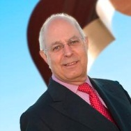
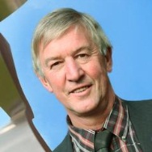
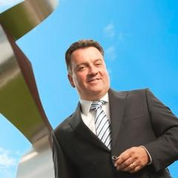
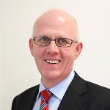
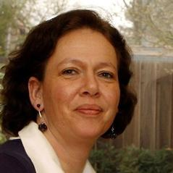
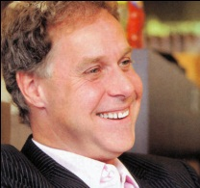
Stuurgroep
Voorzitter: Rob Prins
Leden:
* Jan van Loon, wethouder economische zaken Oss
* Theo Vinken, directeur Rabobank Oss
* Jos van den Hurk, voorzitter OIK
* Helmiek Herberts: voorzitter OIK
* Ton de Vet, voorzitter OOO
* Eugene Princée, secretaris OIK BZW
Budget: € 700.000,- geraamd (geen officieel getal)

Slide 4
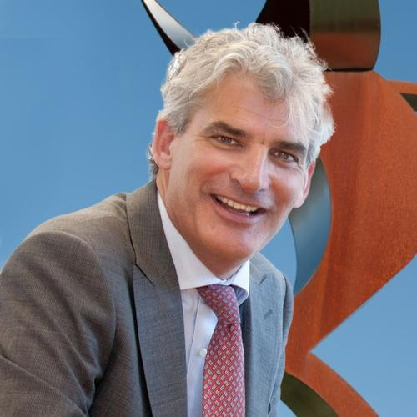
Aandachtgebieden
Logistiek : LPO Logistiek Platform Oss
Frank Verhoeven, voorzitter Logistiek Platform Oss
"De geografische ligging en uitbouw van de trimodale infrastructuur (water, spoor en weg) maakt Oss een ideaal knooppunt voor distributie en logistiek. Een sterke propositie voor bestaande en nieuw te vestigen ondernemingen. Door samen te werken in de regio verbindt het Logistiek Platform Oss (LPO) logistieke dienstverleners, verladers en overheden als aanjager voor handel en industrie. Dat is ook ‘de kracht van Oss!"

Slide 5
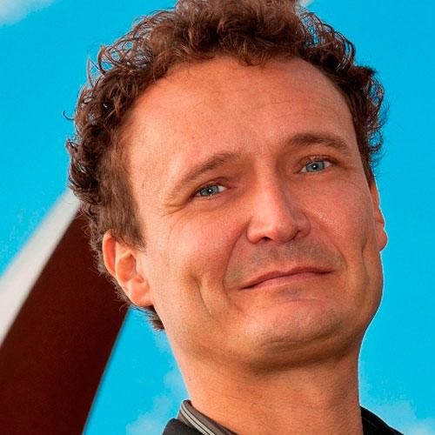
Aandachtgebieden
Starters: Starters Succes Oss
Jasper van Wordragen, projectleider Starters succes Oss
Starters Succes Oss stimuleert startende ondernemers in de vorm van een intensief coachings- en begeleidingstraject. Het brengt starters en coaches bijeen in een netwerk waar ervaringen worden gedeeld en adviezen worden uitgewisseld. Dit initiatief is mogelijk geworden dankzij de bijdrage van de Kracht van Oss.
Subsidie aanvraag in behandeling van2 miljoen Euro

Slide 6
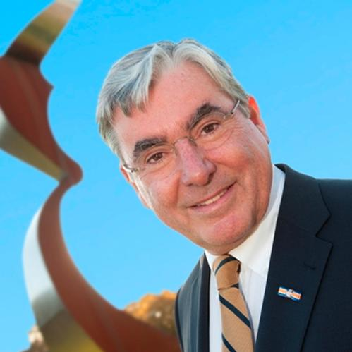
Aandachtgebieden
Grafimedia: Media Print & Packaging Group Oss
Rob van den Ende, voorzitter Media, Print & Packaging Group Oss
Media, Print & Packaging Group Oss is een samenwerkingsverband van diverse GrafiMedia bedrijven uit onze regio. Door in dit platform gezamenlijk op te trekken op gebied van procesverbetering, marketing, innovatie, inkoop en scholing focussen we ons op resultaten die groter zijn dan de som der delen. Nationaal, maar zeker ook internationaal. Het initiatief is voortgekomen uit een brainstormsessie bij de OIK en daarna uit de Kracht van Oss."

Slide 7
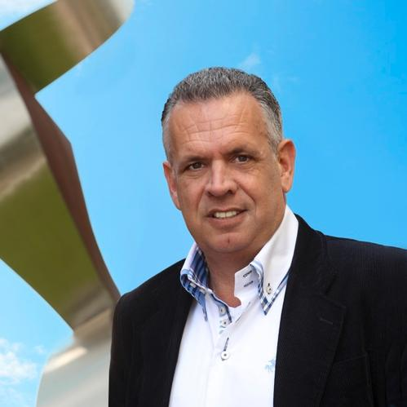
Aandachtgebieden
Centrum van Oss
Jack van Lieshout, centrummanager Oss
“Mede dankzij de steun vanuit De Kracht van Oss konden we als Osse centrumondernemers een collectieve webshop starters. Deze heeft als doel om gezamenlijk de kansen die het internet (clicks) biedt als snel groeiend verkoopkanaal in combinatie met de kracht van de fysieke winkels (bricks) biedt voor het centrum Oss."
www.webshopcentrumoss.nl

Slide 8
Partners Media Print & Packaging Group
Acket Drukkerij en Kartonnage
Kampert-Nauta
Print Point displays
The Notepad Factory
Ball Packaging Europe
CCL Label
Wegener Nieuwsdruk Brabant
One Stop Shopping in OSS

Slide 9
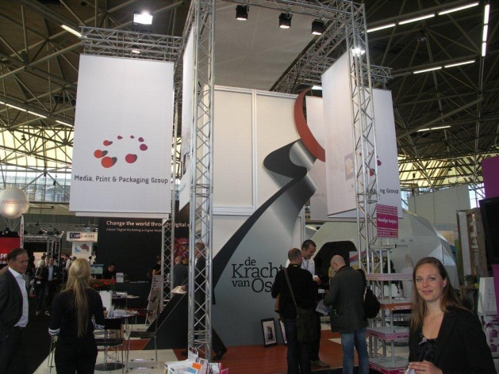
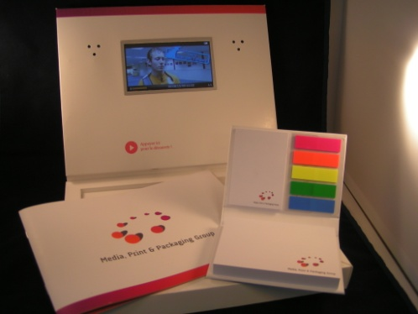
Samenwerken om sterker te worden: nationaal en internationaal
Procesverbetering
Six Sigma (Werner Stolle MSD)
Marketing
MarCom Beurs Amsterdam
Innovatie
Nieuwe producten
Inkoop
Scholing

Slide 10
En dan is er ineens de China Reis!
Handelsdelegatie vanuit Brabant…….

Slide 11
CHINA MISSIE 2012

Slide 12
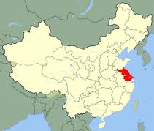
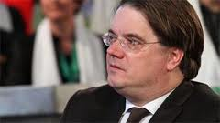
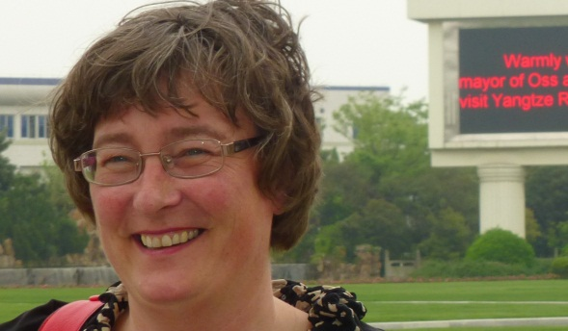
Totaal 131 Brabantse bestuurders en ondernemers
bezoeken de Provincie Jiangsu van 14-21 april
O.l.v. Wim van der Donk voor de Provincie en Wobine Buijs voor Oss

Slide 13
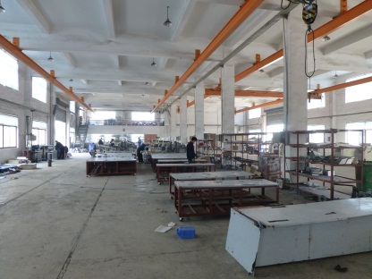
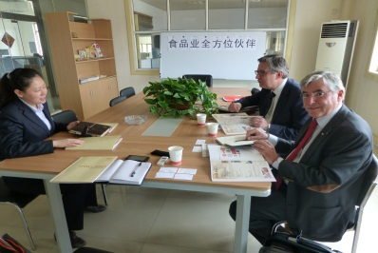
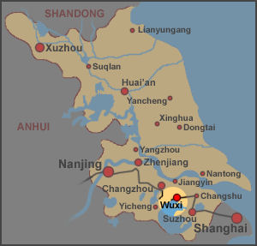
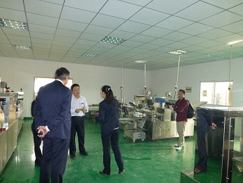
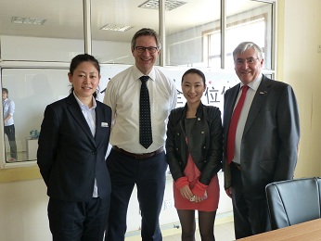
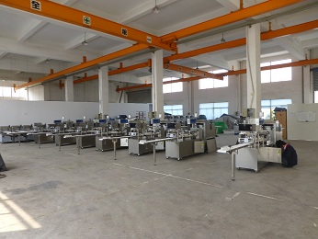
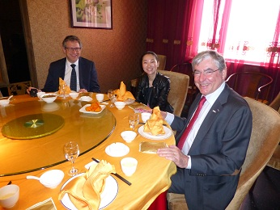
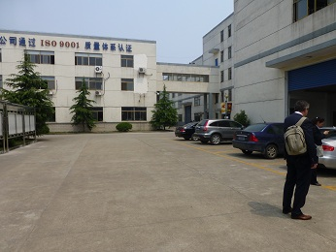
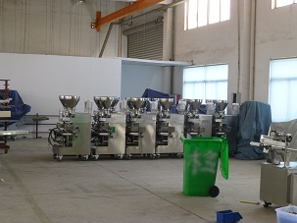
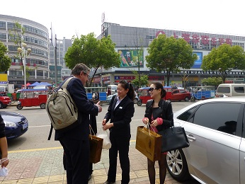
Maandag 16 april: WUXI Matchmaking Bakery Machines – Sticky Notes Productie
Opdracht OIK: vindt agent
voor BVT Bakery Machines

Slide 14
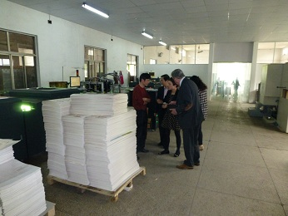
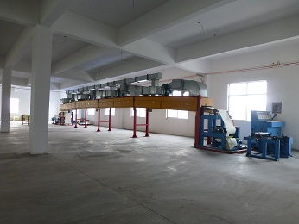
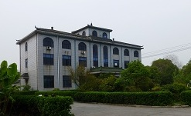
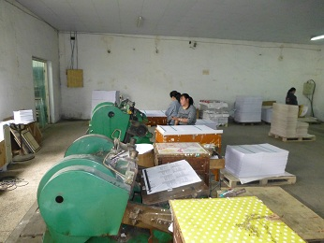
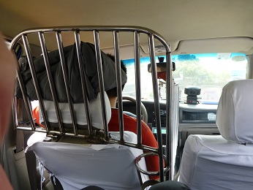
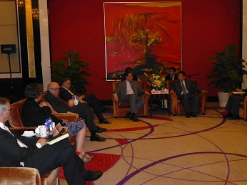
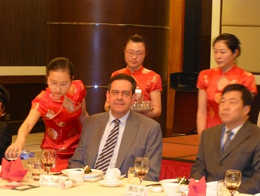
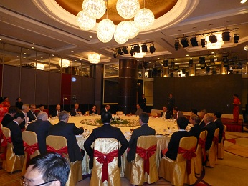
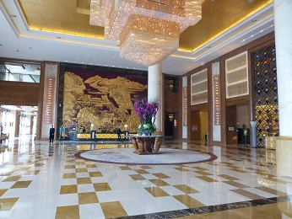
Middag bezoek aan Sticky Notes producent!
En avond: officiële ceremonie, diner en reis naar Thaizhou……………..

Slide 15
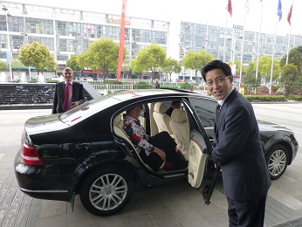
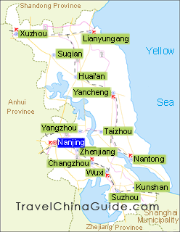
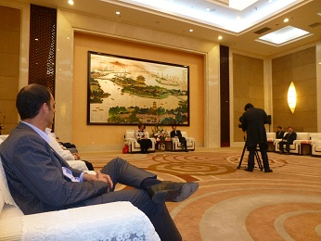
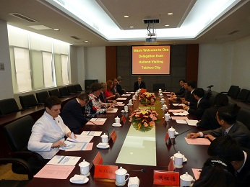
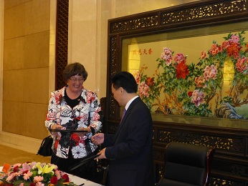
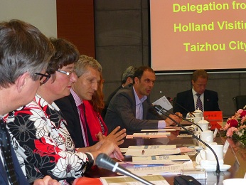
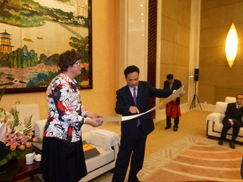
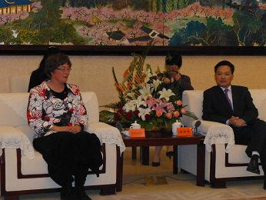
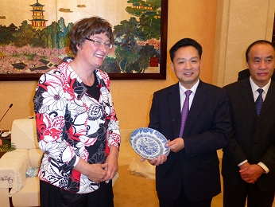
Dinsdag 17 april: Oss & Thaizhou creëren een vriendschapsband

Slide 16
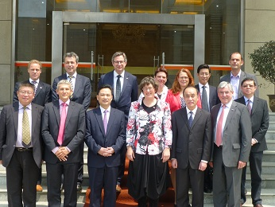
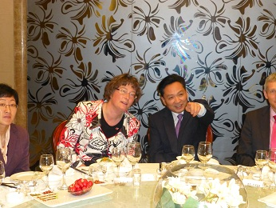
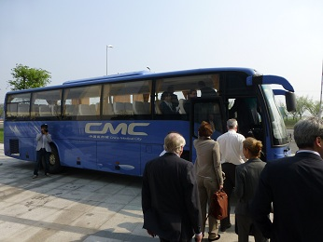
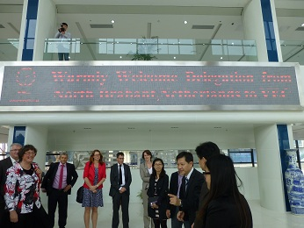
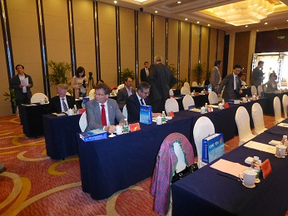
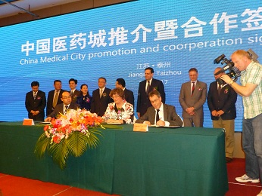
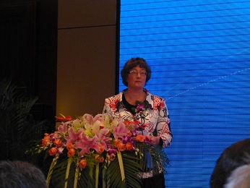
Feestelijke lunch & statiefoto
In de middag door naar China Medical City voor de ondertekening Letter of Intent

Slide 17
Woensdag 18 april begint met een boot-tour door Thaizhou
Onze Thaizhou vrienden waarderen de vriendschap en zeggen het traditiegetrouw met een lunch
Vriendschap moet
beklonken worden.
Gerechten verheven
tot een kunst

Slide 18
In de middag drie bezoeken……….
Haven van Thaizhou
Yangtze River Pharmaceutical Group
Thaizhou Hospital

Slide 19
Nog steeds woensdag: aansluitend een traditioneel diner….
Afscheid van onze geweldige tolk Jenna
En snel de bus in op weg naar Nanjing (2 uur van Thaizhou)

Slide 20
Donderdag 19 april: Nanjing, matchmaking in de ochtend

Slide 21
..en de opening van de Van Gogh tentoonstelling in de middag

Slide 22
Tot slot van de dag: Koninginnefeest in het Friedman Park

Slide 23
Laatste dag……..
Sun Yat Seng in Nanjing,
met ruim 300 km/uur naar Shanghai,
‘Flaneren’ op de Bund.
Einde van een prachtige missie
en begin van een samenwerking met THAIZHOU.

Slide 24
Bevestiging van een visie!
En die begint in Rotterdam..!!!

Slide 25
Tweede Maasvlakte Rotterdam
MEGA Container-schepen

Slide 26
Oss ligt aan de Maas!
Congestie Rotterdam oplossen door vervoer:
Over de weg
Per spoor
Over water………Maas: Osse Overslag Centrale

Slide 27
Containers komen aan in Oss en dan…..?
Inklaring, opslag, distributie, maar ook …… inpakken, ompakken en complete marketing!

Slide 28
Een nieuw product is geboren: de nagenoeg volledige handling van de producten na aankomst in de haven van Oss: van container naar winkelschap!

Slide 29
Acket Drukkerij en Kartonnage
Ontwerpt en produceert verpakkingen
In samenwerking met famous Dutch Designers (GBO: Davitamon)
Kampert-Nauta
Media design, websites, advertenties, huis aan huis bladen tot en met schap-
kaartjes.

Slide 30
Print Point Displays
Ontwerpt en produceert point of
sales materiaal
The Notepad Factory
Promotionele producten van papier;
Video Marketing Services

Slide 31
Wegener Nieuwsdruk Brabant
Berichtgeving en stimulator samenwerkingsverbanden met jeugd
Ball Packaging Europe
Blikverpakking fabrikant
CCL
Etiketten & bijsluiters

Slide 32
Hoe gaan we het nieuwe product ontwikkelen?
In samenwerking met kennisinstituten en onder leiding van coaches middels een ambitieproject;
Innovatie team & Communicatie team
Starten met definiëren van witte vlekken door extern bureau; opzetten middels aantrekken parttime professional.

Slide 33
Zijn er kansen?
China bedrijven vestigen zich na veel acquisitie van overheidsinstanties in Europa; daarna vaak problemen in juist de kenmerken van ons product.
Chinese bedrijven hebben zich om die reden weer teruggetrokken van de markt, terwijl er toch een macht aan Chinese merkproducten worden ontwikkeld.

Slide 34
Zijn er kansen?
Tijdens de handelsmissie uit Vietnam is gebleken dat Oss kans maakt op een Europees Vietnam Commercial Centre!
Delegatieleden gaven aan oplossingen te zoeken voor het verloop van de Supply Chain na levering van de goederen in de haven! Specifiek verpakking & marketing noemend!
Net als in China weten ze hoe te produceren; daarna is nog vaak onontgonnen.

Slide 35
Zijn er kansen?
Mr. Huynh Minh Chinh, ambassadeur van Vietnam in Nederland: ‘Oss is the ideal place for economic cooperation because of:
Strong entrepreneurship;
Hospitality in business;
Partnership development
Prof. Mr. Nguyen Duc Tri, delegatieleider: ‘Development in Agricultur and Logistics in Oss fits with Vietnam export products: Rice, Coffee, cashew nuts, sea food’.

Slide 36
Enkele getallen….
Europese markt: ca. 500 miljoen consumenten in 27 landen: 60% bevindt zich in de blauwe banaan & Latijnse ark!
Aandeel van de Rotterdamse haven in vervoer is nu 37%!
17% van de export van Vietnam komt Europa in.
Beide aandelen gaan groeien!
Oss, a great stepstone to enter Europe.

Slide 37
& ook niet te vergeten dat……………
Vietnam de gateway is tot Indochina: export?
5*Top Regio Noordoost-Brabant heeft gekozen voor Agro en Food als belangrijkste groeisectoren.

Slide 38
Conclusie de Kracht van Oss:
Kansen liggen de komende jaren op Food & Agro vanuit en naar de haven van Rotterdam; vanuit en naar Vietnam in de deelgebieden logistiek, media print & packaging, starters, Talentencampus, Opleidingen, Gezondheidszorg, Recreatie en alles in het perspectief: samenwerken en samen delen,
“No road is too long with a friend at your side………..” Wobine Buijs tijdens Vietnam handelsdelegatie ontvangstspeech.

Slide 39
Met grote dank & waardering voor
Frenk Sprangers vanwege de goede adviezen op het strategische, communicatie en marketing vlak vanaf het begin van MPP Group Oss.

Slide 40
P A S S I O N
There is no passion to be found playing small –
in settling for a life that is less than the one
you are capable of living.
Nelson Mandela

